Slide 1
Ochrona przyrody w Polsce

Slide 2
Parki Narodowe w Polsce
jedna z form ochrony przyrody w Polsce. wartościami przyrodniczymi, naukowymi, społecznymi, kulturowymi i edukacyjnymi,na którym ochronie podlega cała przyroda oraz walory krajobrazowe. Park narodowy tworzy się w celu zachowania różnorodności biologicznej, zasobów, tworów i składników przyrody nieożywionej i walorów krajobrazowych, przywrócenia właściwego stanu zasobów i składników przyrody oraz odtworzenia zniekształconych siedlisk przyrodniczych, siedlisk roślin, siedlisk zwierząt lub siedlisk grzybów.

Slide 3

Bieszczadzki Park Narodowy
jeden z 23 polskich parków narodowych położony w Bieszczadach Zachodnich. Utworzony w 1973 roku.
Bieszczadzki Park Narodowy chroni najwyższe partie polskiej części Karpat Wschodnich. W Parku wyróżniono dwa piętra roślinno-klimatyczne: regiel dolny i połoniny.

Slide 4
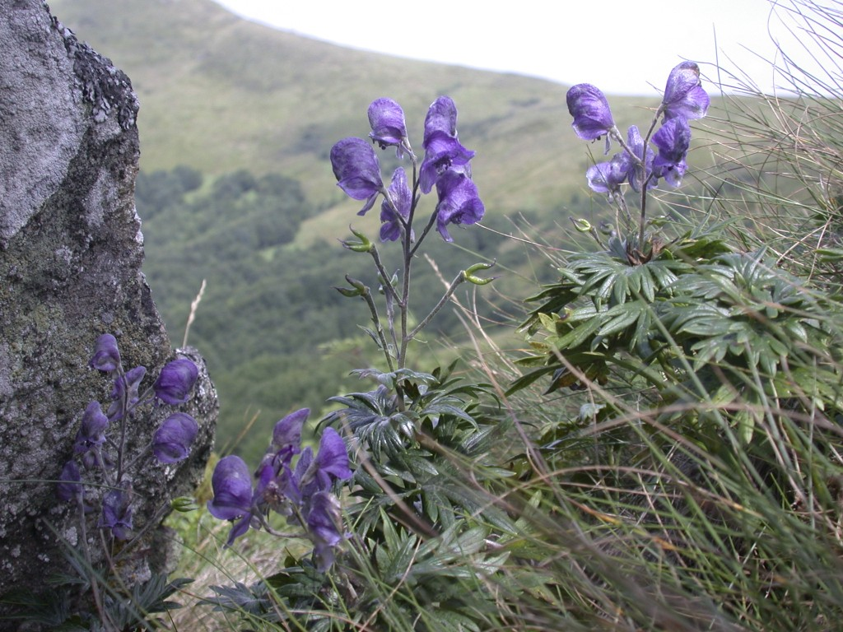
Flora
Tojad wschodniokarpacki – gatunek rośliny z rodziny jaskrowatych. w Polsce uznany za zagrożony. Znane są jego stanowiska tylko w Bieszczadach Zachodnich.

Slide 5
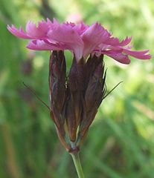
Goździk kartuzek

Slide 6
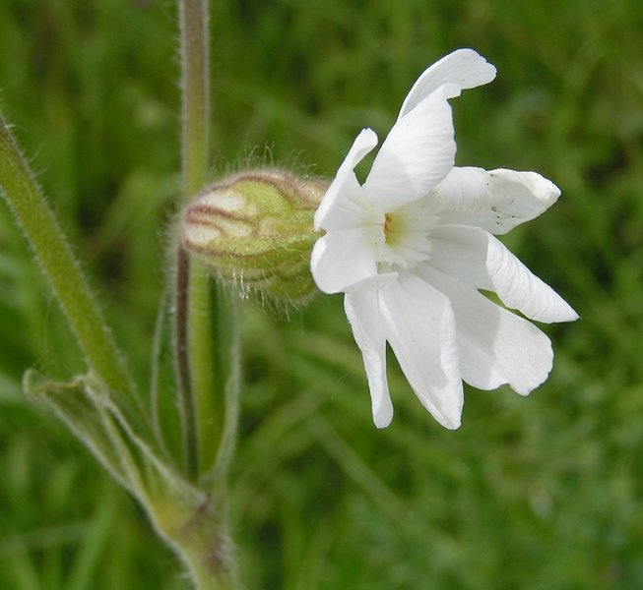
Lepnica karpacka

Slide 7
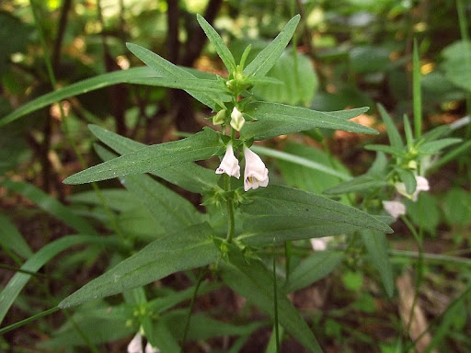
Pszeniec Biały

Slide 8
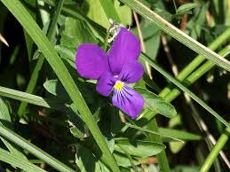
Fiołek dacki

Slide 9
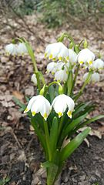
Śnieżyca wiosenna

Slide 10
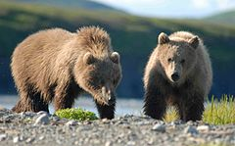
Fauna
Niedźwiedź brunatny

Slide 11
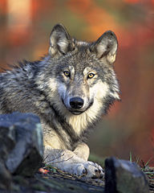
Wilk Szary

Slide 12
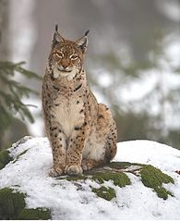
Ryś Euroazjatycki

Slide 13
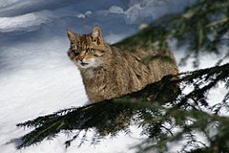
Żbik europejski

Slide 14
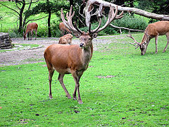
Jeleń karpacki

Slide 15
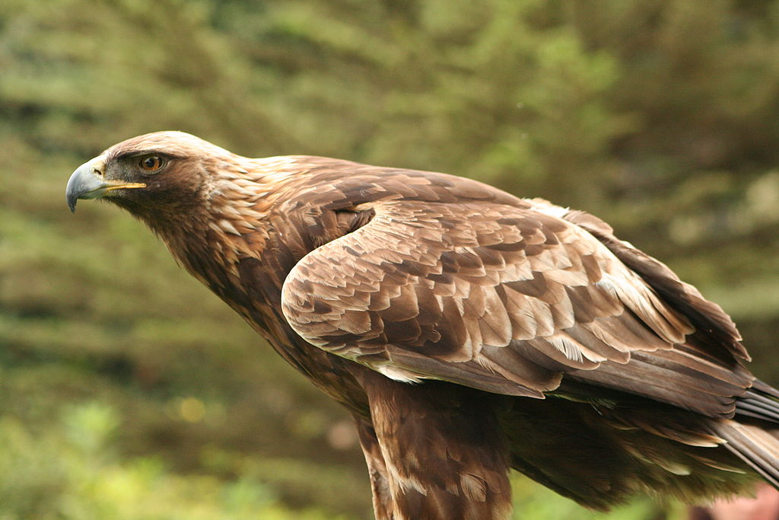
Orzeł Przedni

Slide 16

Orlik Krzykliwy

Slide 17
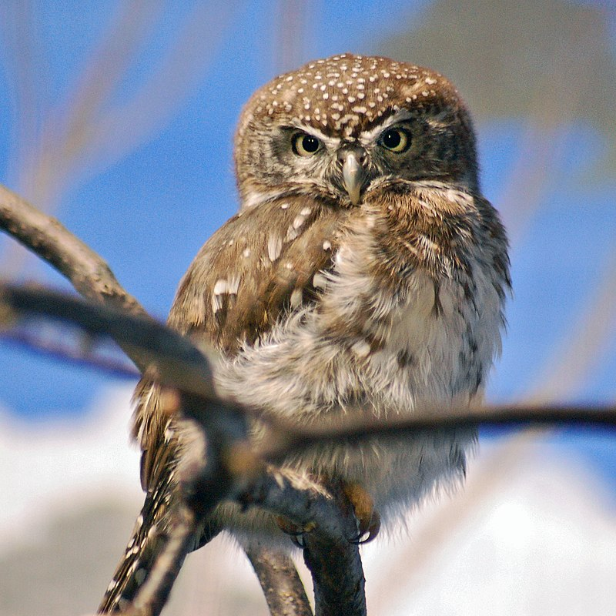
Sóweczki

Slide 18
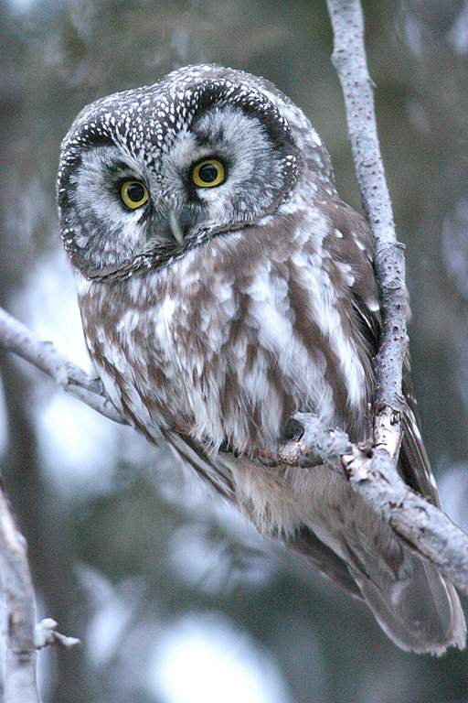
Włochatka zwyczajna

Slide 19
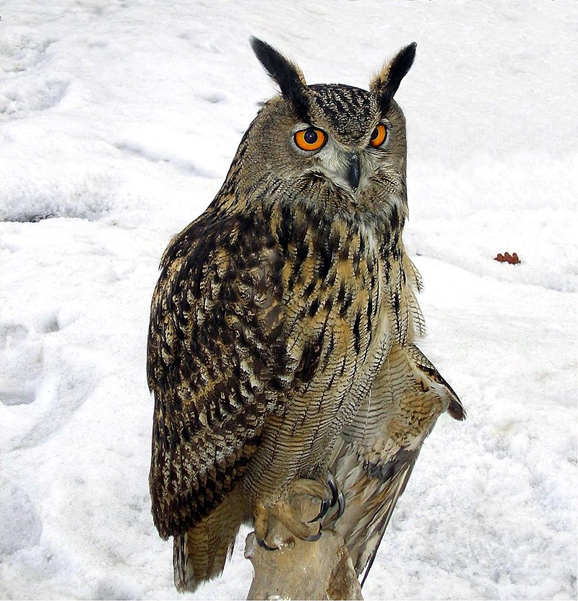
Puchacz

Slide 20
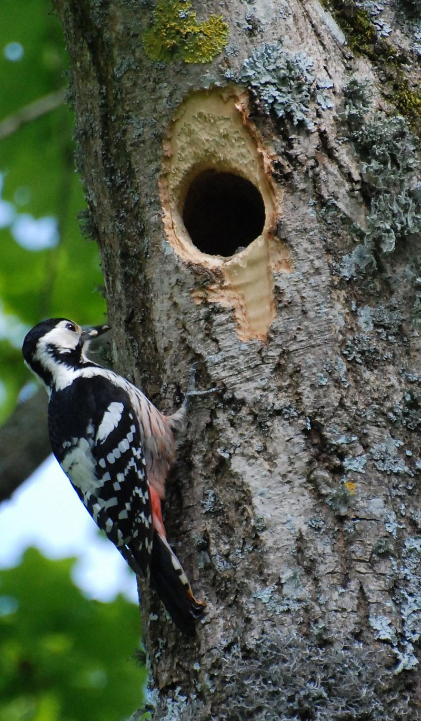
Dzięcioł białogrzbiety

Slide 21
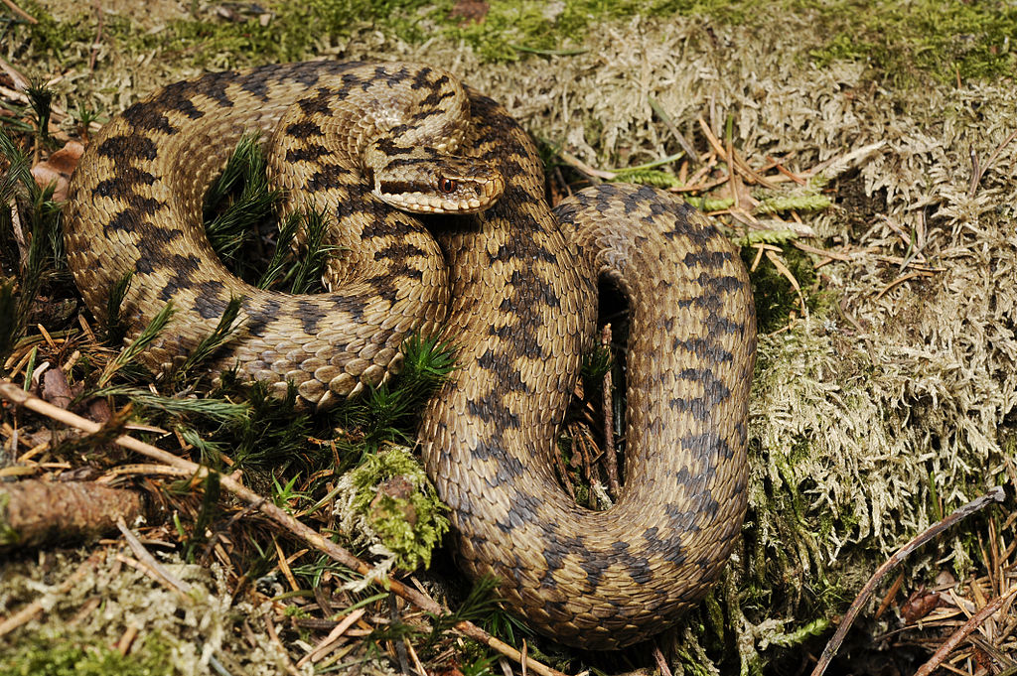
Żmija zygzakowata

Slide 22
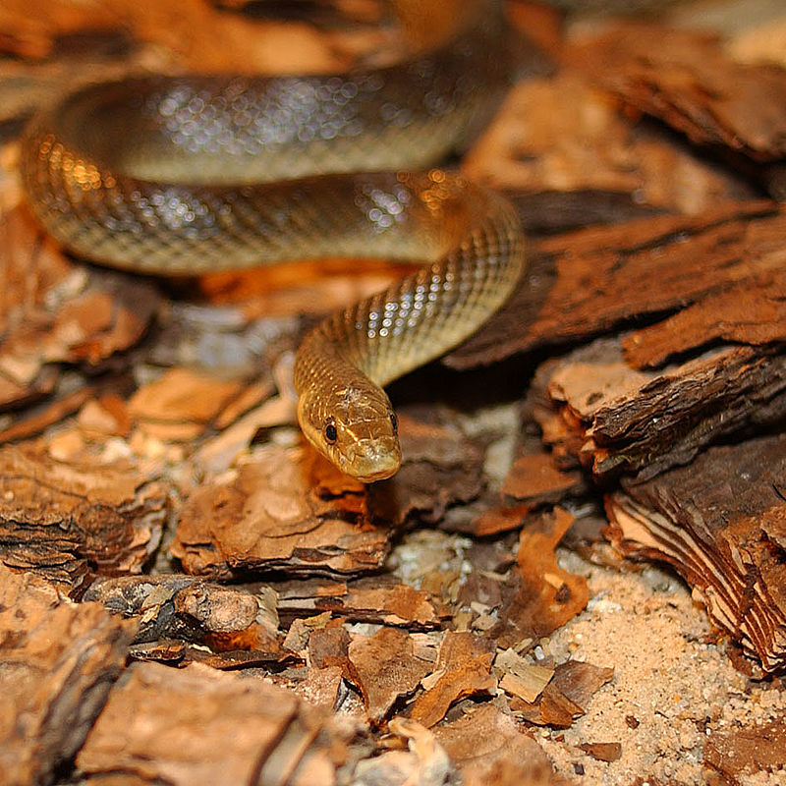
Wąż eskulapa

Slide 23
KONIEC
Źródło- Wikipedia
autor- Kinga Ignaczewska

